Slide 1
Основы информационной безопасности
Ржеутская Надежда Викентьевна
Ассистент кафедры ИСиТ

Slide 2
ТЕМА: АВТОРСКОЕ ПРАВО И ИНТЕЛЛЕКТУАЛЬНАЯ СОБСТВЕННОСТЬ 1. Законодательство в области интеллектуальной собственности. Краткий исторический очерк. Понятие «интеллектуальная собственность». Основные определения. 2. Объекты авторского права и смежных прав. Законодательство Республики Беларусь об авторском праве и смежных правах основывается на Конституции Республики Беларусь и состоит из Гражданского кодекса Республики Беларусь, Закона Республики Беларусь «Об авторском праве и смежных правах», нормативных правовых актов Президента и Правительства Республики Беларусь, других актов законодательства Республики Беларусь. 3. Промышленная собственность. Определение «Право промышленной собственности». Основные положения права промышленной собственности.

Slide 3
Интеллектуальная собственность
Интеллектуальная деятельность - это умственная (мыслительная, духовная, творческая) деятельность человека в области науки, техники, литературы, искусства и художественного конструирования (дизайна).

Slide 4
Признаки интеллектуальной деятельности:
1) интеллектуальная деятельность носит идеальный характер;
2) результатом интеллектуальной деятельности является выраженный в объективной форме ее продукт, именуемый в зависимости от его характера произведением науки, литературы, искусства, изобретением или промышленным образцом;
3) результаты интеллектуальной деятельности в отличие от объектов вещных прав имеют идеальную природу;
4) продуктом интеллектуальной деятельности могут быть средства индивидуализации юридического лица или индивидуального предпринимателя, а также индивидуализации выполняемых работ или услуг (фирменные наименования, товарные знаки, знаки обслуживания и наименования мест происхождения товаров).

Slide 5
Объект интеллектуальной собственности
Объект интеллектуальной собственности – это материализованный результат нематериального по своей природе мыслительного процесса.

Slide 6
К объектам интеллектуальной собственности в Республике Беларусь относятся:
1) результаты интеллектуальной деятельности:
– объекты авторского права и смежных прав.
– объекты патентного права.
2) средства индивидуализации участников гражданского оборота, товаров, работ или услуг.
3) другие результаты интеллектуальной деятельности и средства индивидуализации участников гражданского оборота, товаров, работ или услуг в случаях, предусмотренных Гражданским кодексом РБ и иными законодательными актами.

Slide 7
Интеллектуальную собственность делят на две составляющие:
1) промышленную собственность; 2) авторское право
К промышленной собственности относятся промышленные образцы, изобретения, полезные модели, товарные знаки, знаки обслуживания и фирменные наименования.
Авторское право относится к произведениям искусства, литературным и музыкальным произведениям, творениям кинематографии, а также к научным произведениям.

Slide 8
Объекты промышленной собственности

Slide 9
Систему белорусского права интеллектуальной собственности (ИС) составляют следующие институты:
а) авторское право;
б) права, смежные с авторским;
в) патентное право;
г) право интеллектуальной собственности на товарный знак;
д) право интеллектуальной собственности на фирменное наименование;
е) право интеллектуальной собственности на топологии интегральных схем;
ж) право интеллектуальной собственности на программы для ЭВМ и базы данных;
з) право интеллектуальной собственности на селекционные достижения;
и) правоотношения в сфере коммерческой и служебной тайны.

Slide 10
Система источников права интеллектуальной собственности
1) Конституция Республики Беларусь.
2) Гражданский кодекс Республики Беларусь.
3) Таможенный кодекс Республики Беларусь.
4) Уголовный кодекс Республики Беларусь.
5) Инвестиционный кодекс Республики Беларусь.
6) законы Республики Беларусь.
7) указы Президента Республики Беларусь;
8) постановления Правительства Республики Беларусь;
9) международные договоры и соглашения.

Slide 11
Право промышленной собственности в Республике Беларусь распространяется на:
1) изобретения;
2) полезные модели;
3) промышленные образцы;
4) селекционные достижения;
5) технологии интегральных микросхем;
6) нераскрытую информацию, в том числе секреты производства (ноу-хау);
7) фирменные наименования;
8) товарные знаки (знаки обслуживания);
9) наименования мест происхождения товаров;
10) другие объекты ПС и средства индивидуализации участников гражданского оборота товаров, работ или услуг в случаях, предусмотренных законодательством

Slide 12
Авторское право и смежные права
Законодательство Республики Беларусь об авторском праве и смежных правах основывается на Конституции Республики Беларусь и состоит из Гражданского кодекса Республики Беларусь, Закона Республики Беларусь «Об авторском праве и смежных правах», нормативных правовых актов Президента и Правительства Республики Беларусь, других актов законодательства Республики Беларусь.

Slide 13
Основные положения авторского права
Авторское право распространяется на произведения науки, литературы и искусства, существующие в какой-либо объективной форме. Оно возникает в силу факта их создания. Для возникновения и осуществления авторского права не требуется соблюдения каких-либо формальностей.
Субъектами авторского права являются авторы (соавторы), наследники и иные правопреемники.
Первичными субъектами авторского права являются авторы произведений. Автор – физическое лицо, творческим трудом которого создано произведение. Если произведение создано совместным творческим трудом двух или более лиц, они признаются соавторами. При отсутствии доказательств иного автором произведения считается лицо, указанное в качестве автора на оригинале или экземпляре произведения (презумпция авторства).

Slide 14
По закону субъектами авторского права в части имущественных прав, кроме авторов произведений, могут быть:
наследники авторов;
наниматели авторов служебных произведений;
юридические лица и физические лица, заключившие с авторами и их наследниками договоры на использование произведений науки, литературы и искусства;
правопреемники юридических и физических лиц;
организации, управляющие имущественными правами авторов на коллективной основе.

Slide 15
Классификация объектов авторского права
Авторское право распространяется как на обнародованные, так и на необнародованные произведения, существующие в какой-либо объективной форме:
письменной (рукопись, машинопись, нотная запись и др.);
устной (публичное произнесение, публичное исполнение и др.);
звуко- или видеозаписи (механическая, магнитная, цифровая, оптическая и др.);
изображения (рисунок, эскиз, картина, карта, план, чертеж, кино-, теле-, видео-, фотокадр и др.);
объемно-пространственной (скульптура, модель, макет, сооружение и др.);
электронной, в том числе цифровой.

Slide 16
Объекты авторского права:
литературные произведения;
драматические и музыкально-драматические произведения, произведения хореографии и пантомимы и другие сценарные произведения;
музыкальные произведения с текстом и без текста;
аудиовизуальные произведения;
произведения изобразительного искусства;
произведения прикладного искусства и дизайна;
произведения архитектуры, градостроительства и садово-паркового искусства;
фотографические произведения, в том числе произведения, полученные способами, аналогичными фотографии;
карты, планы, эскизы, иллюстрации и пластические произведения, относящиеся к географии, картографии и другим наукам;
компьютерные программы;
произведения науки;
производные произведения;
составные произведения – сборники.

Slide 17
Не являются объектами авторского права:
официальные документы (правовые акты, судебные постановления, иные документы административного и судебного характера, учредительные документы организаций), а также их официальные переводы;
государственные символы и знаки (флаг, герб, гимн, государственные награды, денежные и иные знаки, почтовые марки);
произведения народного творчества, авторы которых не известны.
Авторское право не распространяется на собственно идеи, методы, процессы, системы, способы, концепции, принципы, открытия, факты, даже если они выражены, отображены, объяснены или воплощены в произведении.

Slide 18
Смежные права
Смежные права являются производными от авторских прав. Они распространяются на:
исполнения;
фонограммы;
передачи организаций эфирного или кабельного вещания.

Slide 19
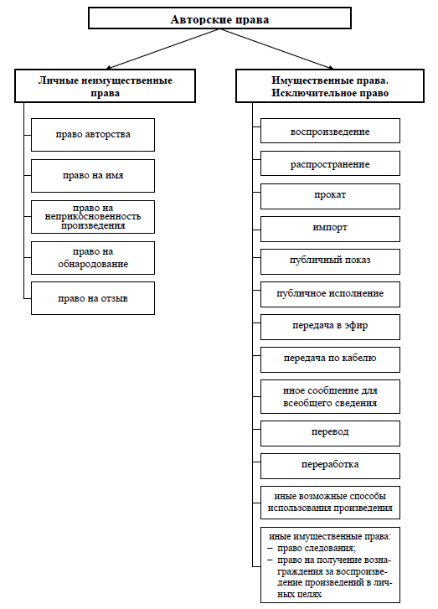
Права авторов, исполнителей и иных право-обладателей

Slide 20
Личные неимущественные права:
право авторства;
право на имя;
право на неприкосновенность произведения;
право на обнародование;
право на отзыв.

Slide 21
Использованием произведения признаются:
воспроизведение произведения;
распространение оригинала или экземпляров;
прокат оригиналов или экземпляров произведения;
импорт экземпляров произведения;
публичный показ оригинала или экземпляров произведения;
публичное исполнение произведения;
передача произведения в эфир;
передача произведения по кабелю;
иное сообщение произведения для всеобщего сведения;
перевод произведения на другой язык;
переработка произведения для создания производного произведения;
иные возможные способы использования произведения.

Slide 22
Служебное произведение
К служебным относятся произведения науки, литературы, искусства (их части, имеющие самостоятельное значение), созданные автором по заданию нанимателя или в порядке выполнения обязанностей, обусловленных трудовым договором.
Исключительное право на служебное произведение с момента его создания переходит к нанимателю, если иное не предусмотрено договором между ним и автором. В случаях, предусмотренных договором между нанимателем и автором, если исключительное право на служебное произведение принадлежит нанимателю, автор (наследники автора) имеет право на получение авторского вознаграждения за использование этого произведения.

Slide 23
Автор или иной правообладатель для оповещения о принадлежащем им исключительном праве на произведение вправе по своему усмотрению использовать знак охраны авторского права, который помещается на каждом экземпляре произведения и обязательно состоит из трех элементов:
латинской буквы «C» в окружности;
имени (наименования) правообладателя;
года первого опубликования произведения.

Slide 24
Исполнителю в отношении его исполнения принадлежат личные неимущественные права:
право авторства в отношении исполнения;
право на имя;
право на неприкосновенность исполнения.

Slide 25
Сроки действия авторского права и смежных прав
Личные неимущественные права на произведения науки, литературы и искусства охраняются бессрочно.
Имущественные права действуют в течение всей жизни автора и 50 лет после его смерти.
Имущественные права на произведение, созданное в соавторстве, действуют в течение всей жизни и 50 лет после смерти последнего автора, пережившего других соавторов. Исчисление сроков начинается с 1 января года, следующего за годом, в котором имел место юридический факт, являющийся основанием для начала течения срока.

Slide 26
Истечение срока действия исключительного права на объекты авторского права или смежных прав означает переход этих объектов в общественное достояние. Объекты авторского права или смежных прав, которым на территории Республики Беларусь охрана никогда не предоставлялась, также считаются перешедшими в общественное достояние.
Объекты авторского права или смежных прав, перешедшие в общественное достояние, могут свободно использоваться любым физическим или юридическим лицом без выплаты вознаграждения. При этом должны соблюдаться личные не-имущественные права.

Slide 27
Заключение
Интеллектуальная собственность.
Объекты промышленной собственности.
Объекты интеллектуальной собственности в Республике Беларусь.
Авторское право.
Смежные права.
Основные положения.
Сроки действия.

